Slide 1

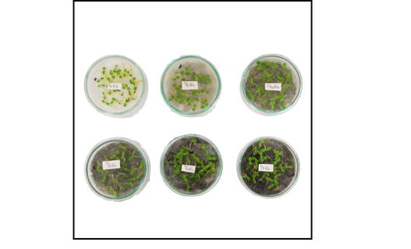
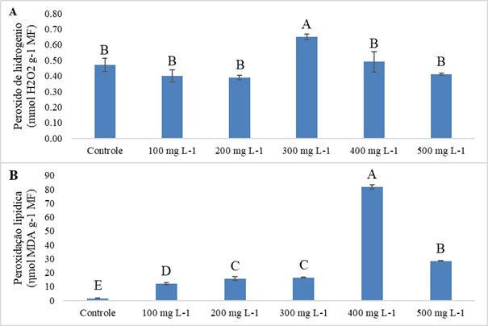
Danos na membrana lipídica de alface exposta aos nanotubos de carbono de paredes múltiplas
Luana Teles Barroso (UFLA), Antonio Rodrigues da Cunha Neto (UNIFAL), Anelise Vieira Rosa Fernandes da Silva Vieira (UNIFAL), Michele Valquíria dos Reis (UFLA), Erika dos Santos Silva (UNIFAL)
INTRODUÇÃO
Ensaios de toxicidade vegetal com Lactuca sativa são amplamente utilizados para avaliar efeitos de agentes químicos no crescimento e desenvolvimento das plantas. Nanotubos de carbono de paredes múltiplas (MWCNTs), apesar do potencial agrícola, podem impactar negativamente o material vegetal, especialmente em altas concentrações.
OBJETIVO
Este estudo objetivou avaliar a integridade da membrana celular por meio da quantificação da peroxidação lipídica em sementes de alface expostas a diferentes concentrações de MWCNTs.
METODOLOGIA
Foram utilizadas 30 sementes por placa de Petri, com quatro repetições por tratamento, em delineamento inteiramente casualizado. Os tratamentos consistiram em concentrações de 100, 200, 300, 400 e 500 mg L⁻¹, além do controle com água destilada. Após sete dias de exposição, foi realizada a extração dos tecidos e análise dos níveis de malondialdeído (MDA) como indicador de dano oxidativo.
Plântulas de alface sob diferentes concentrações de MWCNT.
RESULTADOS E DISCUSSÃO
A concentração de 400 mg L⁻¹ promoveu o maior nível de peroxidação lipídica (cerca de 85 mmol MDA g⁻¹ MF), diferindo estatisticamente dos demais tratamentos. As concentrações de 100 a 300 mg L⁻¹ apresentaram níveis intermediários, enquanto o controle exibiu o menor índice de dano. Embora 500 mg L⁻¹ também tenha causado aumento da peroxidação, os valores foram inferiores aos de 400 mg L⁻¹.
CONCLUSÕES
Estes resultados reforçam a necessidade crítica de determinar faixas de concentração seguras e benéficas para a aplicação de nanomateriais na agricultura. Embora os nanotubos apresentem um vasto potencial em concentrações otimizadas (por exemplo, como estimuladores de crescimento ou para aprimoramento da fotossíntese), o uso descontrolado ou em excesso pode gerar efeitos adversos graves, exigindo regulação e pesquisas aprofundadas em nanoecotoxicologia para garantir a segurança ambiental e o uso sustentável desta tecnologia.
BIBLIOGRAFIA
Vieira, C. S. S., Nicola, P. A., Bortoleti, K. C. de A. (2022). Determination of phytotoxicity and cytogenotoxicity due to exposure to particles originating from sugarcane burning using test systems Lactuca sativa L. and Allium cepa L. Journal of Toxicology and Environmental Health - Part A: Current Issues, 85(14), 561–572. https://doi.org/10.1080/15287394.2022.2054483
Usman, M., Farooq, M., Wakeel, A., Nawaz, A., Cheema, S. A., Rehman, H. ur, Ashraf, I., Sanaullah, M. (2020). Nanotechnology in agriculture: Current status, challenges and future opportunities. In Science of the Total Environment (Vol. 721, Issue 13, pp. 77–93). Elsevier B.V. https://doi.org/10.1016/j.scitotenv.2020.137778
APOIO/AGRADECIMENTOS
Os autores agradecem cordialmente o apoio financeiro das agências CAPES, CNPq e FAPEMIG, que tornou possível a realização deste trabalho.

